Slide 2
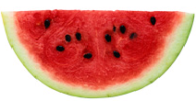
Компьютерная игра «Лабиринт» на языке программирования С++
Куликов Алексей, 8 класс, школа «Интеллектуал»
Научный руководитель Дединский И.Р.

Slide 3
Цель работы
Разработка компьютерной игры на С++
Задачи работы
- изучение библиотеки TXLib
- разработка игрового цикла
- разработка физической модели
- создание и загрузка изображений

Slide 4
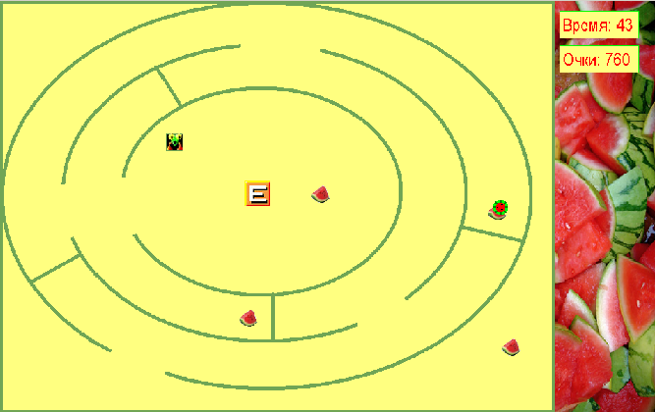
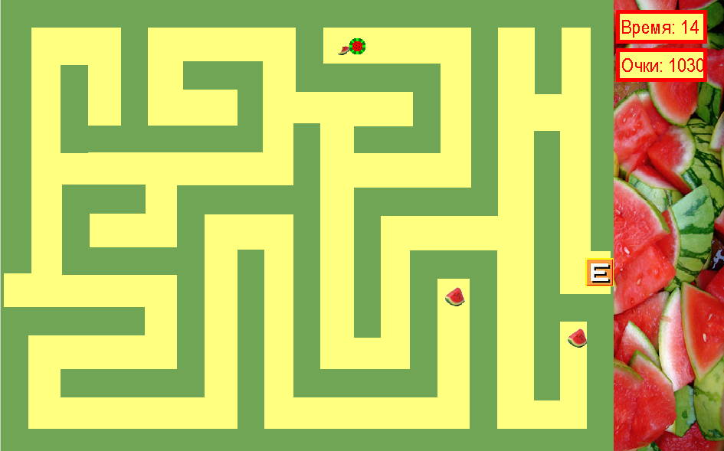
Правила игры
На каждом уровне:
- дойти до финиша
- минимум времени
- максимум очков
- не врезаться в
стены и врагов

Slide 5

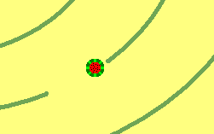

Игровой цикл
Рисование текущего уровня
Рисование врагов
Движение врагов
Движение героя
Проверка, не врезался ли герой
Проверка, закончен ли уровень
Рисование героя на новом месте

Slide 6
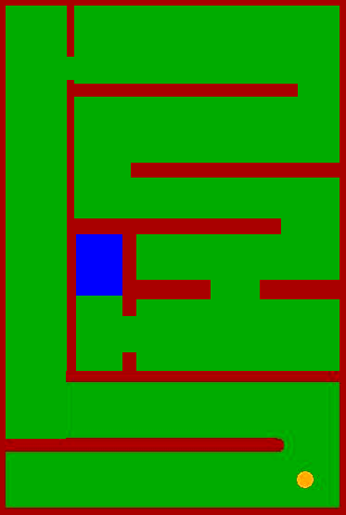
Эволюция игры
Картинка
Мультик
Игра с управлением мышью
Игра с управлением клавиатурой
Улучшение рисунков
Добавление врагов
#include “TXLib.h”
int main()‏
{
txCreateWindow (800, 600);
txSetColor (TX_GREEN);
txSetFillColor (TX_GREEN);
txRectangle (0, 0, 800, 600);
txLine (0, 500, 400, 500);
txLine (0, 600, 0, 400);
. . .
txLine (0, 600, 500, 600);
txSetColor (TX_ORANGE, 5);
txSetFillColor (TX_ORANGE);
txCircle (50, 550, 10);
return 0;
}

Slide 7
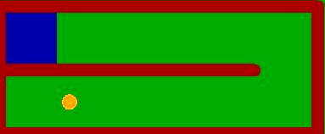

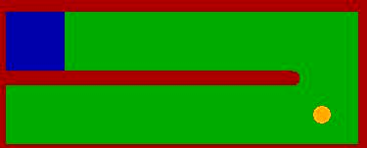

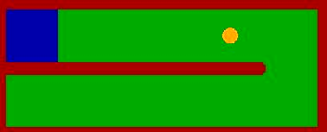
Эволюция игры
Картинка
Мультик
Игра с управлением мышью
Игра с управлением клавиатурой
Улучшение рисунков
Добавление врагов
void Cartoon(int x, int y);
int main()‏
{
int x = 50;
int y = 550;
Cartoon (x, y);
return 0;
}
void Cartoon (int x, int y)‏
{
while (x < 450)‏
{
DrawMaze();
DrawBall (x, y);
x += 5;
txSleep (1);
}
while (y > 450)‏
…
while (x > 50)‏
…
}

Slide 8
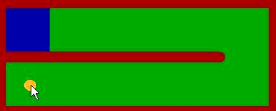
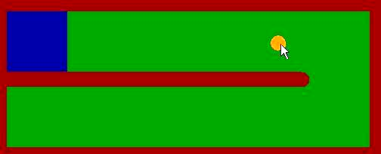
Эволюция игры
Картинка
Мультик
Игра с управлением мышью
Игра с управлением клавиатурой
Улучшение рисунков
Добавление врагов
#include "TXLib.h“
void Game();
void End();
void Finish();
int main()‏
{
Game();
}
void Game()‏
{
int x = 50;
int y = 550;
while (1)‏
{
x = txMouseX();
y = txMouseY();
if (txGetPixel (x, y) == TX_RED) End();
if (txGetPixel (x, y) == TX_BLUE) Finish();
}
}

Slide 9




Эволюция игры
Картинка
Мультик
Игра с управлением мышью
Игра с управлением клавиатурой
Улучшение рисунков
Добавление врагов
void Game();
void End();
void Finish();
int main()‏
{
Game();
}
void Game()‏
{
while (1)‏
{
. . .
if (GetAsyncKeyState (VK_UP)) y -= 10;
if (GetAsyncKeyState (VK_DOWN)) y += 10;
if (GetAsyncKeyState (VK_LEFT)) x -= 10;
if (GetAsyncKeyState (VK_RIGHT)) x += 10;
if (txGetPixel (x, y) == TX_RED) End();
if (txGetPixel (x, y) == TX_BLUE) Finish();
. . .
}
}
Yes! You win!
You lose!

Slide 10
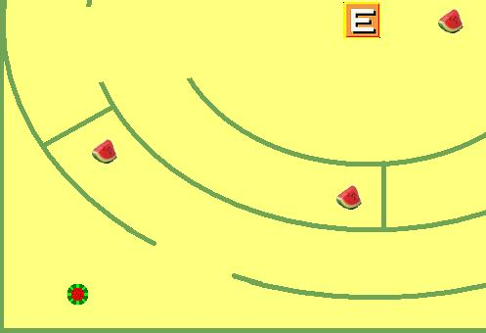
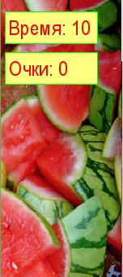
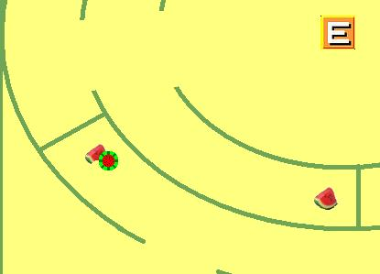
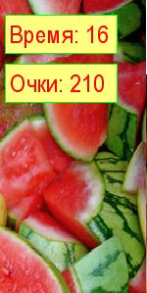
Эволюция игры
Картинка
Мультик
Игра с управлением мышью
Игра с управлением клавиатурой
Улучшение рисунков
Добавление врагов
struct Point_t
{
int x, y;
};
struct Chel_t
{
Point_t loc;
int speed;
};
int main()‏
{
. . .
}
void DrawWalls_1()‏
{
HDC Level_1 = txLoadImage (“Resourses\\..\\Walls_1.bmp”);
txTransparentBlt (txDC(), 0, 0, 800,
600, Level_1, 0, 0, TX_WHITE);
txDeleteDC (Level_1);
}

Slide 11
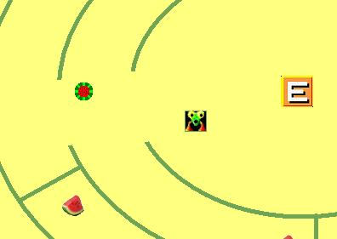
Эволюция игры
Картинка
Мультик
Игра с управлением мышью
Игра с управлением клавиатурой
Улучшение рисунков
Добавление врагов
const int SPEEDEN = 10;
void DrawEnemy (int* x, int* y);
. . .
int DvigChel_1 ()‏
{
int xEnemy = 251;
int yEnemy = 185;
int step = SPEEDEN;
while (1)‏
{
. . .
yEnemy += step;
if ((yEnemy < 180) ||
(yEnemy > 360)) step = step * -1;
DrawEnemy (&xEnemy, &yEnemy);
. . .
}
}

Slide 12


Анимация
int DvigChel_1 ()
{
int counter = 0;
while (1)
{
. . .
counter++;
if (counter % 2 == 0)
DrawChel_1 (&loc);
else DrawChel_2 (&loc);
}
Инициализация счетчика
Увеличение счетчика на 1
Вывод определенного изображения

Slide 13
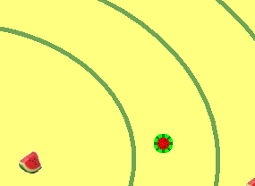
Автоматическая Демонстрация
int DvigChel_1_CHEAT ()
{
FILE* Save;
Save = fopen ("Save\\Solution_1.txt", "r");
. . .
fscanf (Save, "%d %d ", &loc.x, &loc.y);
DrawChel_1 (&loc)
. . .
fclose (Save);
}
. . .

Slide 14
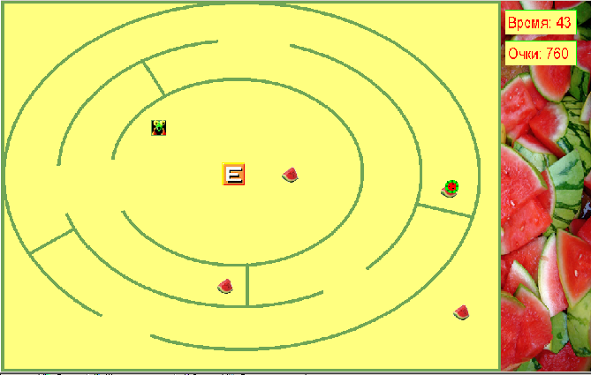
Результаты
Изучена библиотека TXLib
Разработан алгоритм движения
Разработана физическая модель
Созданы и загружены изображения

Slide 15
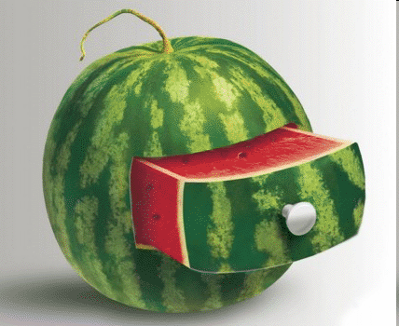
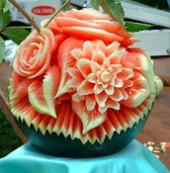
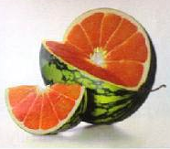
Планируется сделать
Систему здоровья персонажа
Бонусы, облегчающие прохождение игры
Интерфейс
Возможность сохранения игры

Slide 16
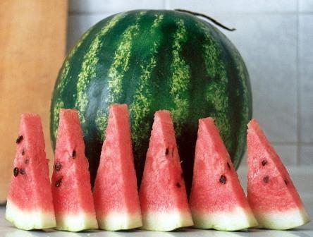
Спасибо за внимание!

